Slide 1
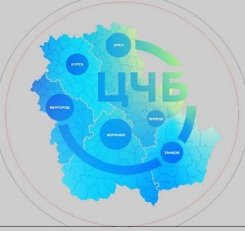


Бизнес. Стартуем вместе
30 августа – 10 ноября 2023 г.

Slide 2

Миссия проекта
Мы создаем доступную среду для людей
с инвалидность в КИБ
Мы помогаем людям
с инвалидностью создать свой бизнес

Slide 3








Цели проекта:
Пригласить к участию в проекте потенциальных предпринимателей с инвалидностью из шести территорий ЦЧБ
Помочь людям с инвалидностью создать свой бизнес и сделать первые шаги
Собрать на одной площадке в качестве спикеров представителей банка, государственных органов, некоммерческих организаций, общественных организаций
Создать сообщество неравнодушных и равных Сбер для всех
Возможности для бизнеса
с помощью государственных мер финансовой поддержки, грантов и субсидий
На одной площадке дать работающие инструменты экспертов о том, как начать свой бизнес, составить бизнес-план.

Slide 4
Описание продукта и проекта
Эффект от реализации / создаваемая ценность
Выведение бизнеса людей с ОВЗ из тени, привлечение на обслуживание новых клиентов, развитие бизнеса клиентов за счет привлечения субсидий и грантов, поддержание стратегии банка: «Сбер - банк для всех».
программа обучения рассчитана на 10 недель ( 1 трехчасовое занятие в неделю);
успешные предприниматели с ОВЗ поделятся своим опытом, будут даны базовые знания по компетенциям предпринимателя, мерам финансовой поддержки при запуске бизнеса и его развитии, получат «налоговый лекбез», научатся составлять коммерческие предложения, правильно оформлять страницу в соцсетях;
основное время будет посвящено правильному составлению бизнес-плана для получения дополнительного финансирования.
каждое занятие сопровождается домашним заданием.
вторая половина обучения сопровождается менторами из числа действующих предпринимателей.
Описание продукта проекта
Внешние стейкхолдеры проекта
Центр занятости населения, «Опора России», «Мой бизнес», Общественные организации, Успешные предпринимателя с ОВЗ, действующие предприниматели
Сроки реализации
Запуск занятий 8 сентября 2023 г. Проект продлится до 30.12.2023.

Slide 5
Программа мероприятия

Slide 6
Программа мероприятия

Slide 7
Программа мероприятия

Slide 8
Даты занятий

